Slide 1
Mockup

Slide 2
Version pc

Slide 3


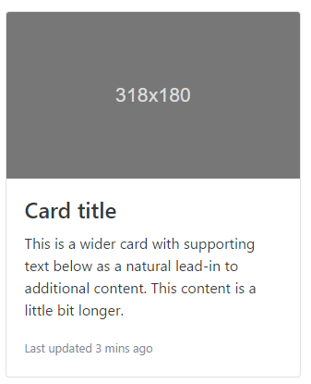
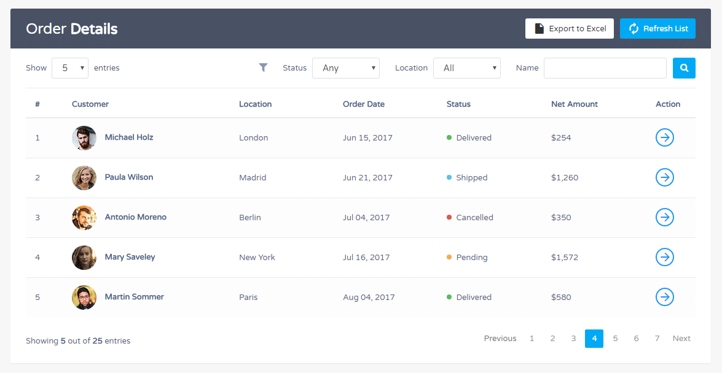
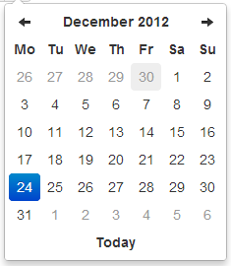




Se connecter
Accueil
Eloce Articles Projet Services Contact FAQ
Accueil
Projets récents
Actualités
Elociens
CLICK & SHOP
N°86
N°87
AFPA BOOKING
Espaces co-working
AFPA MOOK
N°88
Espace Projet
Liens rapides
Liens rapides
Liens rapides
Liens rapides
CGV | CGU | Crédits | Règlements intérieur | Réclamation
All right reserved. Afpa Lab

Slide 4
Accueil > S’identifier
S’identifier
Connectez vous pour bénéficier de l’ensemble des services proposés par Eloce
Identifiant
Mot de passe
Se connecter
ADMIN
Identifiant ou de mot de passe oublié ?
CGV | CGU | Crédits | Règlements intérieur | Réclamation
All right reserved. Afpa Lab

Slide 5

Mon profil
Se déconnecter
admin
Accueil
Eloce Articles Projet Services Contact FAQ
Accueil
Projets récents
Actualités
Elociens
CLICK & SHOP
N°86
N°87
AFPA BOOKING
Espaces co-working
AFPA MOOK
N°88
Espace Projet
Liens rapides
Liens rapides
Liens rapides
Liens rapides
CGV | CGU | Crédits | Règlements intérieur | Réclamation
All right reserved. Afpa Lab

Slide 6


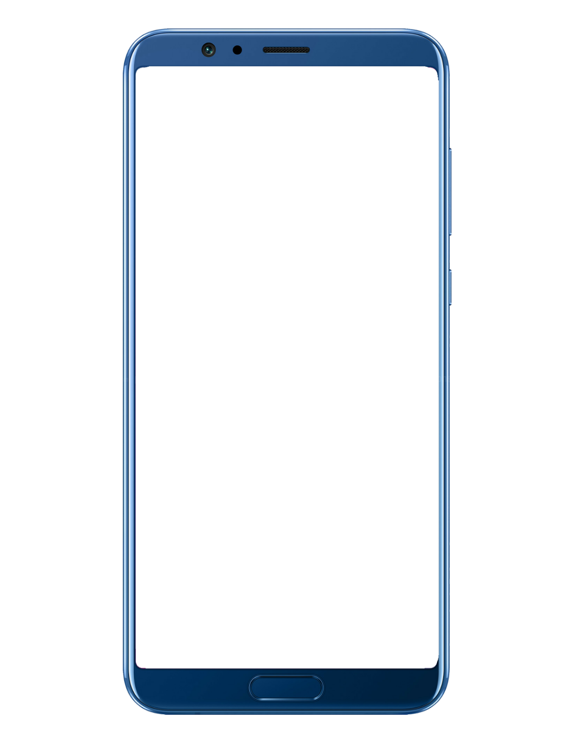
Mon profil
Se déconnecter
Accueil > S’identifier
Nombre élociens
4
Formation
Toutes
Statut
Tous
Formation
Formation
STATUT
Elociens
STATUT
Elocien Elo
Concepteur développeur d’applications
En cours
Elocien Elo
n
En cours
Elocien Elo
n
En cours
Elocien Elo
n
En cours
Elocien Elo
n
Terminée
Elocien Elo
n
Terminée
Elocien Elo
n
Terminée
Elocien Elo
n
Terminée
< Page 1 ….. 12 >
CGV | CGU | Crédits | Règlements intérieur | Réclamation
All right reserved. Afpa Lab

Slide 7

Mon profil
Se déconnecter
Accueil
Eloce Articles Projet Services Contact FAQ
Accueil > Mon profil
Tableau de bord
Notifications
PROJET
Projets soumis
003
Réservation co-working
Projets en cours
002
Projets terminés
001
Métis
Articles
Articles soumis
012
Agenda
Articles validés
006
Articles commentés
004
Nombres de j’aimes
015
Mes infos
Tableau de bord
Liens rapides
Liens rapides
Liens rapides
Liens rapides
CGV | CGU | Crédits | Règlements intérieur | Réclamation
All right reserved. Afpa Lab

Slide 8
Mon profil
Se déconnecter
Accueil
Eloce Articles Projet Services Contact FAQ
Accueil > Mon profil
Mes informations personnelles
Mon mot de passe
Nom*
Prénom*
Mot de passe*
Confirmation
Nom
Prénom
************
**************
Adresse*
Adresse
Modifier mon mot de passe
Ville ou code postal*
Téléphone*
Visibilité du comte
Ville
Téléphone
Je souhaite que mon compte ne soit pas visible
Valider les modifications
Phot de profil
Mon email
Ajouter photo de profil
Email
Je souhaite recevoir des offres des partenaires du site vostravos.
Modifier mon adresse mail
Modifier photo
Liens rapides
Liens rapides
Liens rapides
Liens rapides
CGV | CGU | Crédits | Règlements intérieur | Réclamation
All right reserved. Afpa Lab

Slide 9
Se déconnecter
Accueil
Eloce Articles Projet Services Contact FAQ
Accueil > Mon profil
Liste des Elociens
show
8
entries
search
10
Nom | Prenom | Mail | Action
Elocien 1 | Prenom_Elo1 | mail@live.fr
Elocien 2 | Prenom_Elo2 | mail@live.fr
Elocien 3 | Prenom_Elo3 | mail@live.fr
Elocien 4 | Prenom_Elo4 | mail@live.fr
Elocien 5 | Prenom_Elo5 | mail@live.fr
Elocien 6 | Prenom_Elo6 | mail@live.fr
Elocien 7 | Prenom_Elo7 | mail@live.fr
Elocien 8 | Prenom_Elo8 | mail@live.fr
Ajouter un Elocien
Previous next
1
Liens rapides
Liens rapides
Liens rapides
Liens rapides
CGV | CGU | Crédits | Règlements intérieur | Réclamation
All right reserved. Afpa Lab

Slide 10
Mon profil
Se déconnecter
Accueil
Eloce Articles Projet Services Contact FAQ
Accueil > Mon profil
Liste des Elociens
Nom | Prenom | Mail
Ajouter Elocien
Liens rapides
Liens rapides
Liens rapides
Liens rapides
CGV | CGU | Crédits | Règlements intérieur | Réclamation
All right reserved. Afpa Lab

Slide 11
Mon profil
Se déconnecter
Accueil
Eloce Articles Projet Services Contact FAQ
Accueil > Mon profil
Liste des Elociens
Nom | Prenom | Mail
Elocien 1 | Prenom_Elo1 | mail@live.fr
Modifier Elocien
Liens rapides
Liens rapides
Liens rapides
Liens rapides
CGV | CGU | Crédits | Règlements intérieur | Réclamation
All right reserved. Afpa Lab

Slide 12
Mon profil
Se déconnecter
Accueil
Eloce Articles Projet Services Contact FAQ
Accueil > Mon profil > Réservation co-working
SALLE 1
SALLE 2
SALLE 3
SALLE 4
today
Juin 2019
day
week
month
Lundi
Mardi
Mercredi
Jeudi
Vendredi
Samedi
Dimanche
25
26
27
28
30
31
2
3
4
5
6
7
8
9
Projet 12
10
11
12
13
14
15
16
Projet 13
17
18
19
20
21
22
23
Projet 12
24
25
26
27
28
29
30
Liens rapides
Liens rapides
Liens rapides
Liens rapides
CGV | CGU | Crédits | Règlements intérieur | Réclamation
All right reserved. Afpa Lab

Slide 13

Accueil > Accès interdit
Accès refusé !!!
Veuillez vous identifier pour accéder à ce service?
RETOUR
CGV | CGU | Crédits | Règlements intérieur | Réclamation
All right reserved. Afpa Lab

Slide 14
Version tablette

Slide 15
Mon profil
Se déconnecter
Accueil
Accueil > Mon profil
Mes infos
Métis
Notifications
Tableau de bord
PROJET
Projets soumis
003
Projets en cours
002
Projets terminés
001
Articles
Articles soumis
012
Articles validés
006
Articles commentés
004
Nombres de j’aimes
015
Liens rapides
Liens rapides
Liens rapides
Liens rapides
CGV | CGU | Crédits | Règlements intérieur | Réclamation
All right reserved. Afpa Lab

Slide 16
Mon profil
Se déconnecter
Accueil
Accueil > Mon profil
Mes informations personnelles
Mon mot de passe
Nom*
Prénom*
Mot de passe*
Confirmation
Nom
Prénom
************
**************
Adresse*
Adresse
Modifier mon mot de passe
Ville ou code postal*
Téléphone*
Visibilité du comte
Ville
Téléphone
Je souhaite que mon compte ne soit pas visible
Valider les modifications
Phot de profil
Mon email
Ajouter photo de profil
Email
Je souhaite recevoir des offres des partenaires du site vostravos.
Modifier mon adresse mail
Modifier photo
Liens rapides
Liens rapides
Liens rapides
Liens rapides
CGV | CGU | Crédits | Règlements intérieur | Réclamation
All right reserved. Afpa Lab

Slide 17
Mon profil
Se déconnecter
Accueil
Accueil > Mon profil
Liste des Elociens
show
8
entries
search
10
Nom | Prenom | Mail | Action
Elocien 1 | Prenom_Elo1 | mail@live.fr
Elocien 2 | Prenom_Elo2 | mail@live.fr
Elocien 3 | Prenom_Elo3 | mail@live.fr
Elocien 4 | Prenom_Elo4 | mail@live.fr
Elocien 5 | Prenom_Elo5 | mail@live.fr
Elocien 6 | Prenom_Elo6 | mail@live.fr
Elocien 7 | Prenom_Elo7 | mail@live.fr
Elocien 8 | Prenom_Elo8 | mail@live.fr
Ajouter un Elocien
Previous next
1
Liens rapides
Liens rapides
Liens rapides
Liens rapides
CGV | CGU | Crédits | Règlements intérieur | Réclamation
All right reserved. Afpa Lab

Slide 18
Mon profil
Se déconnecter
Accueil
Accueil > Mon profil
Liste des Elociens
Nom | Prenom | Mail
Ajouter
Liens rapides
Liens rapides
Liens rapides
Liens rapides
CGV | CGU | Crédits | Règlements intérieur | Réclamation
All right reserved. Afpa Lab

Slide 19
Mon profil
Se déconnecter
Accueil
Accueil > Mon profil
Liste des Elociens
Nom | Prenom | Mail
Elocien 1 | Prenom_Elo1 | mail@live.fr
Modifier Elocien
Liens rapides
Liens rapides
Liens rapides
Liens rapides
CGV | CGU | Crédits | Règlements intérieur | Réclamation
All right reserved. Afpa Lab

Slide 20
Version tablette

Slide 21
Mon profil
Se déconnecter
Accueil
Accueil > Mon profil
Notifications
Mes infos
Métis
Tableau de bord
PROJET
Projets soumis
003
Projets en cours
002
Projets terminés
001
Articles
Articles soumis
012
Articles validés
006
Articles commentés
004
Nombres de j’aimes
015
Liens rapides
Liens rapides
Liens rapides
CGV | CGU | Crédits | Règlements intérieur | Réclamation
All right reserved. Afpa Lab

Slide 22
Mon profil
Se déconnecter
Accueil
Accueil > Mon profil
Mes informations personnelles
Mon mot de passe
Nom*
Prénom*
Mot de passe*
Confirmation*
Nom
Prenom
Nom
Prenom
Adresse*
Adresse
Modifier mot de passe
Ville*
Téléphone*
Visibilité du compte
Ville
Téléphone
Je souhaite que mon compte ne soit pas visible
Valider les modifications
Photo de profil
Mon email
Ajouter photo de profil
Adresse
Je souhaite recevoir des offres des partenaires du site vostravos.
Modifier mon email
Modifier photo
Liens rapides
Liens rapides
Liens rapides
CGV | CGU | Crédits | Règlements intérieur | Réclamation
All right reserved. Afpa Lab

Slide 23
Mon profil
Se déconnecter
Accueil
Accueil > Mon profil
Liste des Elociens
show
8
entries
search
10
Nom | Prenom | Mail | Action
Elocien 1 | Prenom | mail@live.fr
Elocien 2 | Prenom | mail@live.fr
Elocien 3 | Prenom | mail@live.fr
Elocien 4 | Prenom | mail@live.fr
Elocien 5 | Prenom | mail@live.fr
Elocien 6 | Prenom | mail@live.fr
Elocien 7 | Prenom | mail@live.fr
Elocien 8 | Prenom | mail@live.fr
Ajouter
Previous next
1
Liens rapides
Liens rapides
Liens rapides
CGV | CGU | Crédits | Règlements intérieur | Réclamation
All right reserved. Afpa Lab

Slide 24
Mon profil
Se déconnecter
Accueil
Accueil > Mon profil
Liste des Elociens
Nom | Prenom | Mail
Ajouter
Liens rapides
Liens rapides
Liens rapides
CGV | CGU | Crédits | Règlements intérieur | Réclamation
All right reserved. Afpa Lab

Slide 25
Mon profil
Se déconnecter
Accueil
Accueil > Mon profil
Liste des Elociens
Nom | Prenom | Mail
Elocien 1 | Prenom | mail@live.fr
Modifier
Liens rapides
Liens rapides
Liens rapides
CGV | CGU | Crédits | Règlements intérieur | Réclamation
All right reserved. Afpa Lab

